Slide 1
POSLOVNO MODELIRANJE ZA POSLOVANJA KRUŽNE EKONOMIJE

Slide 2
02
2.2 poslovni modeli

Slide 3
Glavni ciljevi
Razvoj novih kružnih proizvoda ili usluga
Kružne zalihe
Reciklirajte, ponovno upotrijebite i dijelite
Produljenje vijeka trajanja proizvoda
Platforme za dijeljenje
Proizvod kao usluga\
Ostale metodologije (npr. vitka proizvodnja)

Slide 4
Kružne strategije dizajna
CE zahtijeva sustavne prilagodbe organizacijskoj kompetenciji poduzeća ne samo na razini proizvoda, već iu samom poslovnom modelu.
Za inovacije ili dizajn više kružnih i ekološki prihvatljivih proizvoda, strategija poznata kao Dizajn za održivost (DfS) je transverzalno, multidisciplinarno područje znanosti o dizajnu koje sadrži metode i strategije za postizanje održivog i kružnog dizajna proizvoda.

Slide 5
primjeri shema za cirkularnost uključuju (ali nisu ograničeni na):
Dizajn za nadogradnju i popravke (modularnost)
Dizajnirajte dugotrajne proizvode
Dizajn za produljenje životnog vijeka proizvoda
Dizajn za zatvaranje petlji resursa
Dizajn za tehničke i biološke cikluse
Dizajn za rastavljanje i ponovno sastavljanje

Slide 6
Održivi razvoj proizvoda
Nova definicija proizvodnog sustava
Javlja se kada je nužna inovacija u proizvodnom sustavu
Definicija koncepta novog proizvoda
Inovacijski 'puk' (jer su tehničke funkcije za ispunjavanje funkcionalnosti proizvoda različite)
Opseg održivosti dizajna
Redizajn proizvoda
Novi proizvod, dizajniran na temelju postojećeg proizvoda
Poboljšanje proizvoda
Progresivno i postupno poboljšanje proizvoda, npr. kroz ponovno oblikovanje uz upotrebu manje materijala

Slide 7
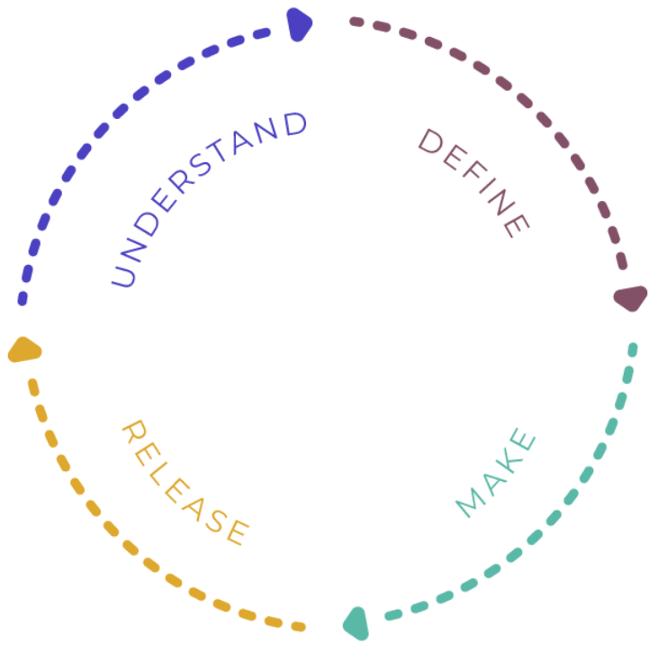
Održivi razvoj proizvoda (NASTAVAK)
Prenesite riječima izazov dizajna i svoju namjeru kao dizajnera
Upoznajte korisnika i sustav
Kružni proces projektiranja
Zamislite, dizajnirajte i napravite prototip što više iteracija i verzija
Pustite svoj dizajn u divljinu i izgradite svoju priču - stvorite lojalnost kod kupaca i produbite ulaganja dionika pričajući uvjerljivu priču

Slide 8
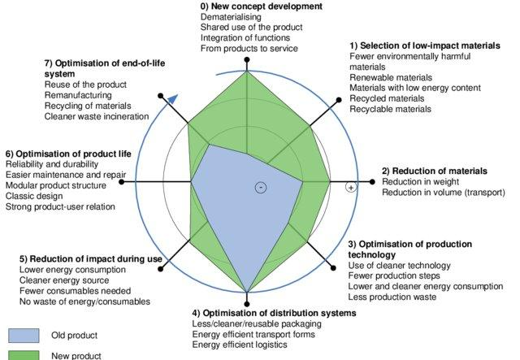
Ekološki dizajn
“…sustavna integracija ekoloških pitanja u dizajn proizvoda i procesa”
Eko-dizajn integrira pristup razmišljanja o životnom ciklusu, .tj., u fazi projektiranja razmatra sve faze životnog ciklusa proizvoda (proizvodnju, upotrebu i kraj životnog vijeka)
[1]Ekološki dizajn: obećavajući pristup održivoj proizvodnjii potrošnja. ISBN928071631X 9789280716313

Slide 9
Ekološki dizajn (nastavak)
Ekološki dizajn
Vađenje i prerada sirovina
Proizvodnja
Koristiti
Kraj zivota
Tradicionalni dizajn
Ključ Ekološki dizajn strategije
koristiti materijale s malim utjecajem na okoliš
odabir čistih proizvodnih procesa
izbjegavanje opasnih i otrovnih materijala
maksimiziranjeučinkovitost energije koja se koristi za proizvodnju i za proizvod u uporabi
projektiranje za gospodarenje otpadom i recikliranje

Slide 10
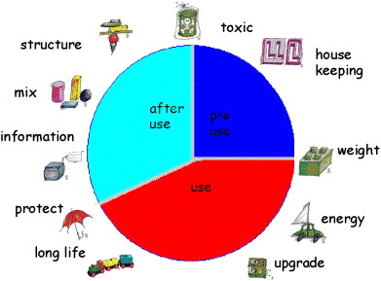
ALATI za ekološki dizajn
Na europskoj razini, Direktiva ekološkog poslovanja donosi dosljedna pravila na razini cijele EU za poboljšanje ekološke učinkovitosti proizvoda, kao što su kućanski aparati, informacijske i komunikacijske tehnologije ili inženjerstvo.
Vrste alata
1 | Kontrolne liste
2 | Smjernice
3 | MET matrica
4 | Analiza utjecaja na okoliš
5 | Karte eko ideja
6 | Procjena utjecaja na okoliš
7 | Kuća ekološke kvalitete
8 | LiDS kotač
9 | Procjena životnog ciklusa
[2] C.Luttropp, J.Lagerstedt,Ekološki dizajni Deset zlatnih pravila: generički savjeti za spajanje ekoloških aspekata u razvoj proizvoda, J. Clean. proizvod 14 (2006) 1396–1408. https://doi.org/10.1016/j.jclepro.2005.11.022.
*Kliknite ovdje* za opsežan pregled naekodizajnalata

Slide 11
Izazovi
Operacionalizacija dizajna eko prakse ne može uvijek uključiti neka važna ekološka razmatranja.
Potreban je holistički pristup za razvoj proizvoda i inovacije ne samo u samom proizvodu, već I u poslovnom modelu koji je s njim povezan
biti sem saída po sergnewa u https://br.freepik.com/vetores-premium/conceito-de-beco-sem-saida-a-empresaria-esta-a-caminho-do-beco-sem-saida_31585740.htm

Slide 12
Kružni dizajn
Već smo naučili da izbor materijala nije jedini zadatak u razvoju proizvoda koji može dovesti do zelenijeg i kružnog poslovanja, već je zapravo važna komponenta dizajna proizvoda. Sada ćemo pobliže pogledati što se poduzima kao cirkularna opskrba i kako to stvarno možemo iskoristiti za poboljšanje cirkularnosti i održivosti proizvoda.

Slide 13
Kružni i održivi dizajn – ključne činjenice
Dobar dizajner i/ili inženjer mora biti sposoban kontinuirano tražiti nove proizvode gdje se mogu koristiti novi materijali i metode proizvodnje zajedno s održivim dizajnom.
Kontekst se mijenja i novi proizvodi se neprestano nude i zahtijevaju.
Veća je vjerojatnost da će se tvrtke uključiti u održive aktivnosti kao potvrdu koristi kao što su bolji ugled i bolja ekonomija od upotrebe recikliranih materijala.
The availability of new raw materials is decreasing
Material selection has a predominant role in Sustainable Product Development
Increased consumer demand for (more) sustainable and circular products
Life-cycle thinking approach serves as a basis to assess the sustainability of a product

Slide 14
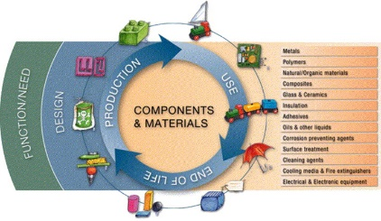
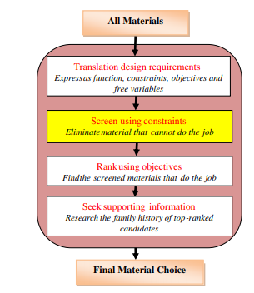
Izbor materijala
Jedna od glavnih faza u procesu dizajna proizvoda
Utjecaji
Održivost
Tradicionalni pogled
Pogled na ekološki dizajn
Snimak Smjernica dizajna za okoliš u Knjizi znanja inženjerstva [1]
Tehnička i fizikalna svojstva kao što su cijena, čvrstoća, temperaturna stabilnost, gustoća, tvrdoća itd.
Metode proizvodnje.
Funkcionalni i strukturni zahtjevi.
Zahtjevi tržišta ili korisnika.
Oblikovati.
Cijena.
Utjecaj na okoliš.
Doživotno.
[1] C.Luttropp, J.Lagerstedt,Ekološki dizajni Deset zlatnih pravila: generički savjeti za spajanje ekoloških aspekata u razvoj proizvoda, J. Clean. proizvod 14 (2006) 1396–1408. https://doi.org/10.1016/j.jclepro.2005.11.022.
[2]M. Ashby, K. Johnson, Materijali i dizajn: Umjetnost i znanost odabira materijala u dizajnu proizvoda, 2014.
Faze odabira materijala [2]

Slide 15
Opći okvir za odabir materijala
Izbjegavajte otrovne ili štetne materijale za komponente proizvoda
Izbjegavajte materijale koji emitiraju otrovne ili štetne tvari tijekom pretproizvodnje
Izbjegavajte aditive koji ispuštaju otrovne ili štetne tvari
Izbjegavajte otrovne ili štetne površinske tretmane – Izbjegavajte materijale koji ispuštaju otrovne ili štetne tvari tijekom uporabe
Izbjegavajte materijale koji emitiraju otrovne ili štetne tvari tijekom odlaganja
Izbjegavajte otrovne tvari, ali koristite zatvorene petlje kada je to potrebno
Izbjegavajte iscrpne materijale
Odbijanje
Dva puta
Koristite obnovljive materijale
Koristite zaostale materijale iz proizvodnih procesa
Koristite preuzete komponente iz odbačenih proizvoda
Koristite reciklirane materijale, same ili u kombinaciji s primarnim materijalima
Koristite biorazgradive materijale
Koristitinije opasnomaterijali koji se mogu reciklirati
Koristite malo, jednostavnih, nepomiješanih materijala.
U vađenju i transportu koristiti materijale s niskom potrošnjom energije.
Prihvaćanje

Slide 16
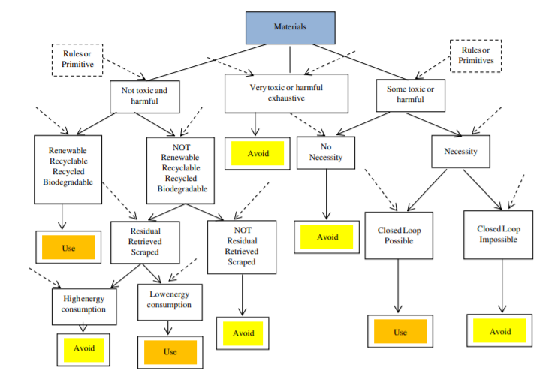
Opći okvir za odabir materijala
Pokazatelji evaluacije održivog izbora materijala
Društveni
Ekološki
Ekonomski
blagostanje
Vlasnički kapital
Ljudsko zdravlje
Siromaštvo
…
Onečišćenje
Potrošnja energije
Eko-toksičnost
Mogućnost recikliranja
…
Trošak kupnje
Trošak procesa
Trošak prijevoza
Trošak zbrinjavanja
…
MHFZarandi, S. Mansour, SAHosseinijou, M.Avazbeigi, Metodologija odabira materijala i ekspertni sustav za održivi dizajn proizvoda, Int. J. adv. Proizv. Technol. 57 (2011.) 885–903. https://doi.org/10.1007/s00170-011-3362-y.
Indikatori za odabir održivog materijala (društveni, ekološki i ekonomski) (prilagođeno)

Slide 17
Najbolje prakse
Korištenje baza podataka za procjenu opterećenja okoliša i izbor materijala
Korištenje lokalnih materijala
Korištenje metodologije procjene životnog ciklusa
Uključite pitanja održivosti u proces odabira materijala

Slide 18
Reciklirajte, ponovno upotrijebite i dijelite
Sljedeći slajdovi usredotočeni su na kružne prilike usmjerene na strategije recikliranja, ponovne upotrebe i dijeljenja u operativnom dijelu poslovanja. Započinje ispitivanjem je li ono što se tradicionalno smatralo proizvodnim otpadom doista otpadom i nastavlja s idejom da se recikliranjem, ponovnom uporabom i dijeljenjem može postići optimalno korištenje resursa i uklanjanje otpada. Prednosti usvajanja takve strategije za mala i srednja poduzeća i okoliš objašnjene su proučavanjem slučajeva.

Slide 19
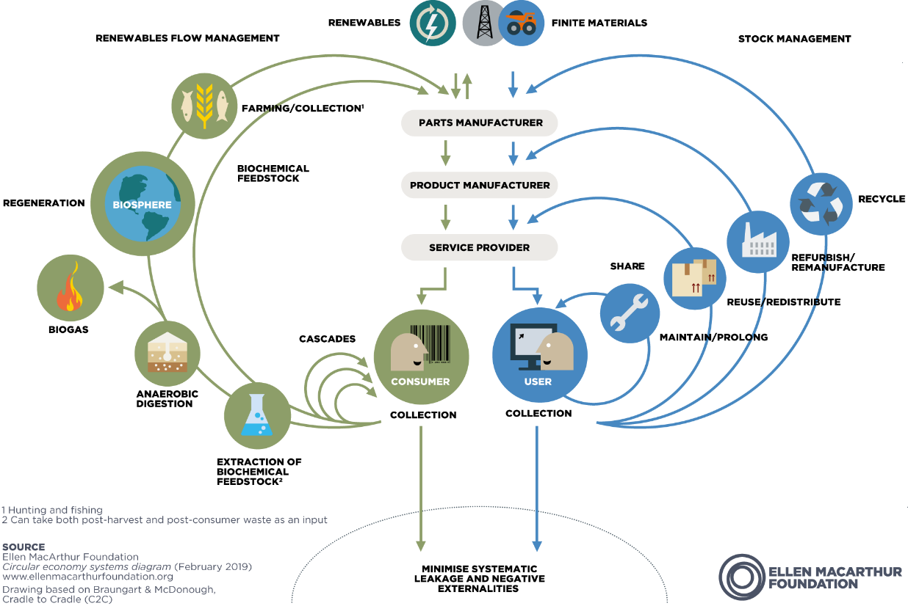
Vrijednost u petljama
Redefiniranje onoga što se smatra otpadom ključno je za kružnu ekonomiju!
Vrijednost
Dijeljenje
Ponovno korištenje
Recikliranje
Odlaganje/uklanjanje

Slide 20
Recikliraj
“…obrada mješovitih tokova proizvoda nakon potrošnje ili tokova otpada nakon potrošnje, uključujući usitnjavanje, topljenje i druge procese za hvatanje (gotovo) čistih materijala.”
Recikliranje
Downcycling
Upcycling
Pretvaranje otpada u proizvod niže vrijednosti od izvornog materijala.
Pretpostavlja degradaciju kvalitete materijala
Pretvorba otpada u novi proizvod visoke kvalitete
Izvor: Patagonia

Slide 21
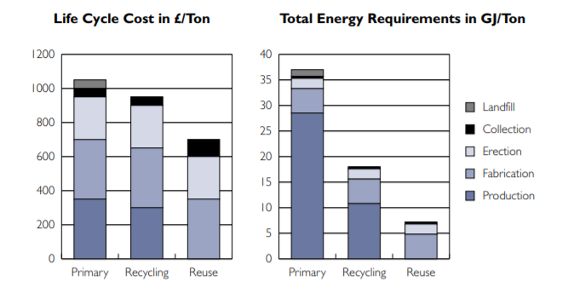
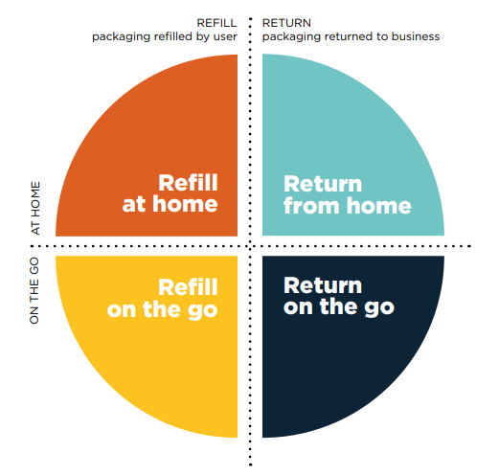
Ponovno korištenje
“…predstavlja mogućnost davanja drugom potrošaču, proizvoda koji jedva da treba bilo kakvu prilagodbu i radi kao nov”
Ponovno upotrijebite modele za ambalažu i posude za hranu
Ponovno punjenje kod kuće – korisnici ponovno pune svoje spremnike za višekratnu upotrebu kod kuće (npr. punjenjem isporučenim putem usluge pretplate)
Ponovno punjenje u pokretu – korisnici ponovno pune svoje spremnike za višekratnu upotrebu izvan kuće (npr. u sustavu za točenje u trgovini)
Povratak od kuće – ambalažu od kuće preuzima služba za preuzimanje (npr. treća logistička ili vanjska tvrtka)
Povrat u pokretu – korisnici vraćaju ambalažu u trgovini ili na mjestu predaje (npr. u stroju za povrat pologa ili poštanskom sandučiću)
Ukupni troškovi životnog ciklusa i ukupni energetski zahtjevi između primarnog u tri scenarija, primarnog, recikliranja i ponovne uporabe [1]
Ponovna uporaba je poželjna alternativa u odnosu na tradicionalne načine recikliranja
[1] R. Geyer, T. Jackson, Supply Loops and Their Constraints: The Industrial Ecology of Recycling and Reuse, Calif. Manage. Rev. 46 (2004) 55–73. https://doi.org/10.2307/41166210.

Slide 22
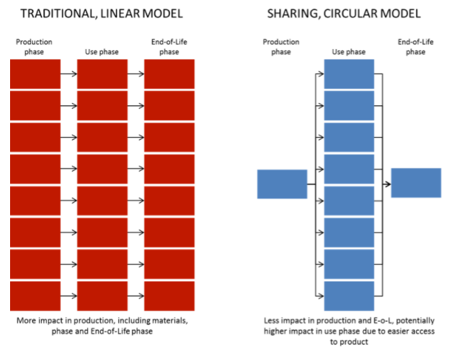
Dijeljenje
Dijeljenje poslovnih modela način je ponovnog dobivanja vrijednosti nedovoljno iskorištenih sredstava i sposobnosti.
Proizvod koji može poslužiti više potrošača
Smanjuje potrošnju materijala i stvaranje otpada
Faza korištenja jepojačan
Primjeri
Platforme za suradnju
Uber
AirBnB
Couchsurfing

Slide 23
Proširivanje proizvoda'život
Za razliku od linearnih poslovnih modela koji mogu ovisiti o planiranom zastarijevanju kako bi postigli rast, CE ima za cilj produžiti životni vijek svojih proizvoda. Njegovi glavni ciljevi jasno su ublažiti zahtjeve za dodatnim sirovinama kako bi se stvorio novi proizvod koji služi određenoj svrsi i smanjiti stopu odlaganja proizvoda na odlagališta. Zatim je opisano kako CMC industrija može produžiti vijek trajanja svojih proizvoda predstavljanjem studija slučaja uspješne implementacije.

Slide 24
Produljenje vijeka trajanja proizvoda
• "Produljenje vijeka trajanja proizvoda” koncept opisuje koliko dugo se proizvod može koristiti, s glavnom svrhom maksimiziranja stope “iskorištenja” i trajanja proizvoda. S krajem životnog vijeka proizvoda općenito gubimo svu energiju i resurse korištene u njegovoj proizvodnji.
• Produljenje životnog vijeka proizvoda jedna je od nekoliko strategija kružnog poslovnog modela, u koje možemo uključiti druge, kao što su ciklus, intenziviranje i dematerijalizacija.
• Kružni poslovni modeli ključni su za poduzeća da prihvate kružno gospodarstvo i trebali bi uskladiti kružne aktivnosti stvaranja vrijednosti s prilikama za dobivanje ekonomske vrijednosti.
Ovaj poslovni model može se definirati kao:
Produljeno razdoblje korištenja postojećih proizvoda;
Smanjeni protok sastavnih materijala kroz gospodarstvo;
Smanjena stopa vađenja resursa i stvaranja otpada.

Slide 25
Produljenje vijeka trajanja proizvoda
Opće prednosti produljenja životnog vijeka proizvoda
Ne zahtijeva relevantnu promjenu trenutnog poslovnog modela tvrtke
Angažiranjem ljudi da prošire korištenje proizvoda, tvrtke mogu stvoriti dodatne kontaktne točke sa svojim klijentima
Povoljno javno mnijenje i stav potrošača
Korištenje novih tehnologija (prikladni materijali, manja potrošnja materijala, manja potrošnja energije)
Smanjeni zakonodavni pritisak („zatvoreni ciklus i supstance zatvorene radnje”)
Nove marketinške mogućnosti
Ušteda troškova

Slide 26
Produljenje vijeka trajanja proizvoda
Glavni organizacijski izazov tvrtki za implementaciju ovog poslovnog modela, posebno s proizvodima male vrijednosti, je odabrati pravi format i opseg za uspostavljanje internog istraživačkog pothvata. Implementacija modela proširenja upotrebe proizvoda često znači stjecanje novih mogućnosti, promjene dizajna proizvoda (npr. povećana modularnost kako bi se omogućile nadogradnje značajki) i promjene financijskih modela.
IZAZOV
zamišljenoazijskiposlovni čovjek koji pokazujepo kreativna umjetnost uhttps://www.freepik.com/premium-photo/composite-image-thoughtful-asian-businessman-pointing_35247927.htm#page=2&query=direction%20sign&position=9&from_view=search&track=ais

Slide 27
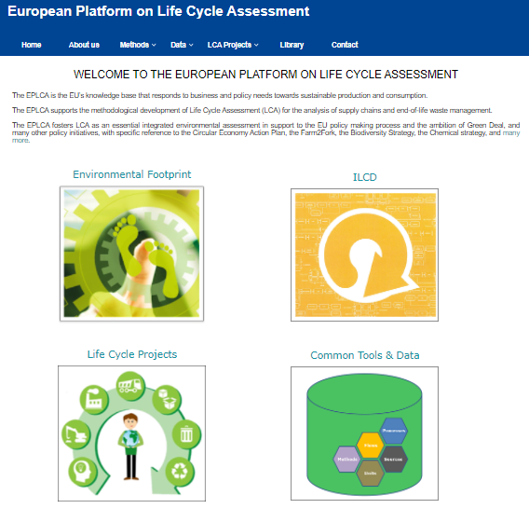
Produljenje vijeka trajanja proizvoda ()
Život proizvoda u vlastitim proizvodima
Važno je uskladiti životni vijek proizvoda s potrebama kupaca, a produljenje životnog vijeka proizvoda učinkovit je smjer za dizajn kružnog poslovnog modela.
Kako bi se razumio životni vijek proizvoda, može se slijediti metodologija procjene kao što je LCA.
Pristup životnog ciklusa već koriste mnoge tvrtke u okviru održivosti kako bi pomogle u smanjenju ukupnog opterećenja okoliša kroz cijeli životni ciklus roba i usluga. LCA se također koristi za poboljšanje konkurentnosti proizvoda tvrtke i u donošenju odluka kao alat za poboljšanje dizajna proizvoda, u izboru materijala, odabiru tehnologija, specifičnih kriterija dizajna i pri razmatranju recikliranja.
[1] Europska platforma za procjenu životnog ciklusa (LCA). Europska komisija. Mreža:https://ec.europa.eu/environment/ipp/lca.htm

Slide 28
Dijeljenje Platforme
U nekoliko je slučajeva dokazano da kružne platforme i mreže znanja ubrzavaju promicanje kružnog gospodarstva dijeljenjem znanja, naglašavanjem studija slučaja i promicanjem suradnje.
Literatura sugerira da je jedan od glavnih doprinosa ovih platformi to što one ublažavaju tržišne neuspjehe jer se kroz te razmjene mogu ocijeniti djelotvornost i učinkovitost za ekonomsku i ekološku perspektivu

Slide 29
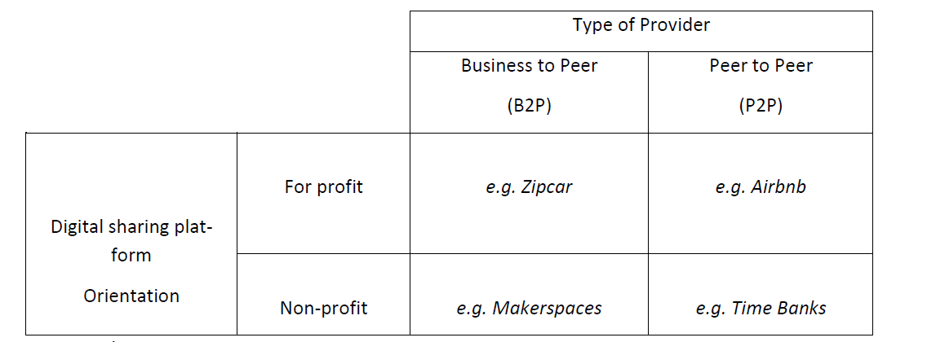
Koncept dijeljenja ekonomskih platformi
Platforme za dijeljenje podijeljene su na poslovne modele Business to Peer (B2P) i Peer to Peer (P2P). Druga je razlika u pogledu orijentacije, platforme mogu biti orijentirane na profit i neprofit, odnoseći se na to generira li transakcija bilo kakvu novčanu korist.
Primjeri platformi za digitalno dijeljenje [1]
[1] Schor, J. Rasprava o ekonomiji dijeljenja.J. SamoupravljanjeUpravitelj. Econ. 2014.

Slide 30
Primjeri platformi za dijeljenje
Airbnb: U ovoj platformi ljudi svoj stambeni prostor stavljaju na raspolaganje drugima na kratko vrijeme i dobivaju određeni iznos novca koji se naplaćuje putem digitalne platforme za dijeljenje koja zadržava postotak najamnine, čime financijski sudjeluje u realiziranoj zamjeni. (P2P za profit).
Zip automobil:Međunarodni je pružatelj usluga dijeljenja automobila koji nakon online registracije omogućuje fleksibilno korištenje automobila putem kartice. Korištenje se naplaćuje dnevno, sat ili minutu. Pružatelj flote je trgovačko poduzeće. (B2P za profit).
Banke vremena: Ova usluga služi ljudima koji svoje slobodno vrijeme stavljaju na raspolaganje drugim ljudima. Ni te privatne osobe ni brokerska platforma za digitalno dijeljenje ne ostvaruju profit od svojih aktivnosti. (P2Pneprofitna).
Prostor za izradu: Ovo tržište prikuplja digitalne platforme za dijeljenje koje bi trebale podržati DIY, na primjer, rukotvorine u radionicama. U tu svrhu iskusni majstori besplatno dijele svoje znanje i vještine. (B2Pneprofitna) .

Slide 31
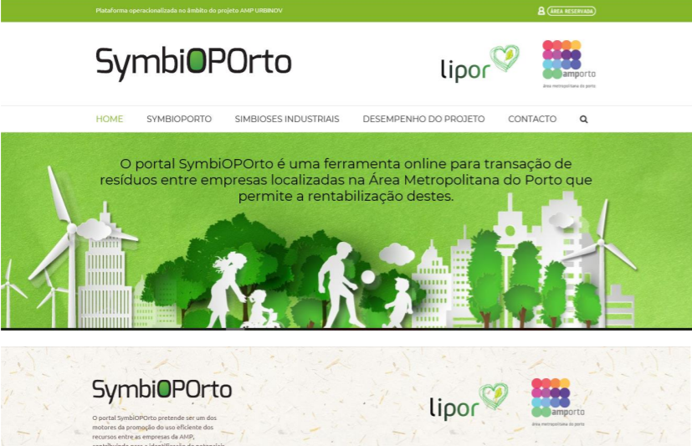
Platforme za dijeljenje za kružno gospodarstvo (platforme Business to Peer)
The SymbiOPorto portal je internetski alat koji promiču LIPOR i AMP (Gradsko područje Porto) koji promiče transakciju otpada između tvrtki lociranih u gradskom području Porto kroz implementaciju platforme koja uključuje bazu podataka o otpadu tvrtki.

Slide 32
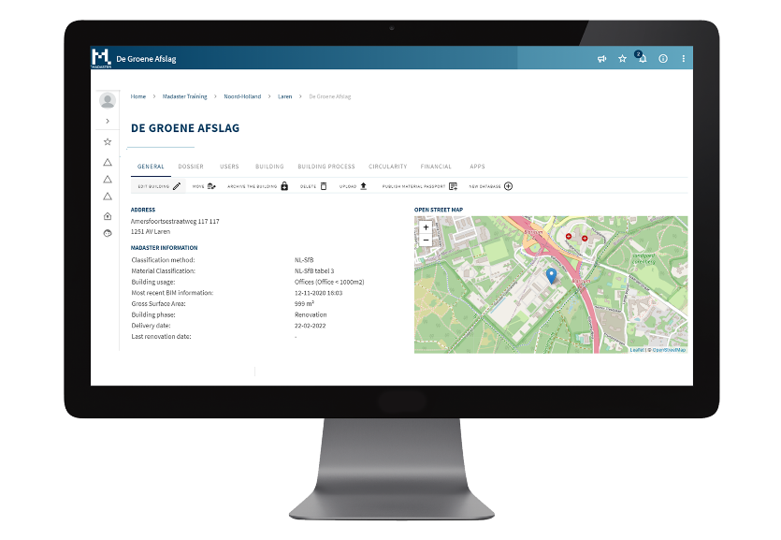
Platforme za dijeljenje za kružno gospodarstvo (Platforme ravnopravnih)
Gospodar je neovisna platforma za pojedince, tvrtke i vlade s ciljem stvaranja katastra materijala. Tvrtka navodi da ako su sirovine dobro dokumentirane, one ostaju dostupne bez ograničenja. Uz pomoć takozvanih materijalnih putovnica materijali dobivaju identitet, tako da više ne nestaju u anonimnosti kao otpad.
[3]GospodaruTemeljGospodaruPlatforma dostupna online:https://madaster.com/.
Obris odGospodaruplatforma [3]

Slide 33
Proizvod kao usluga
Pretvaranje proizvoda u uslugu omogućuje kupcima da umjesto kupnje proizvod unajme ili zakupe na određeno vrijeme, a vlasništvo ostaje proizvođaču. Ovaj pristup kupcima može osigurati trajnost i mogućnost nadogradnje, a proizvođačima osigurati redoviti prihod u obliku pretplate. U ovom modulu predstavljene su prednosti slijeđenja takve strategije te se raspravlja o preprekama i ograničenjima njezine provedbe.

Slide 34
Proizvod kao usluga
• Koncept proizvoda kao usluge uglavnom se temelji na promjeni vlasništva nad proizvodom. Prijenos vlasništva proizvoda s kupcima na tvrtku može promovirati i proširiti cirkulaciju materijala i proizvoda. Kao rezultat vlasništva koje ostaje u tvrtkama, životni ciklusi proizvoda se proizvode, stope upotrebe se poboljšavaju, a cirkulacija materijala postaje više zatvorena petlja. Riječ je o poslovnom modelu koji promovira kružno gospodarstvo i djeluje na potrošačke navike i stil života klijenata.
• Modeli vlasništva proizvođača obuhvaćaju proizvod-kao-uslugu, materijal-kao-uslugu i izvedbu-kao-uslugu, a mogu uključivati rješenja kao što su doživotna jamstva i sustavi povrata materijala i depozita, između ostalog.
• Sustav usluga proizvoda (PSS) može se promatrati kao poslovni model s potencijalom za generiranje obostrano uspješnih rješenja za proizvođače/ponuđače, kupce i okoliš koji donose profit, ekološke i društvene koristi.

Slide 35
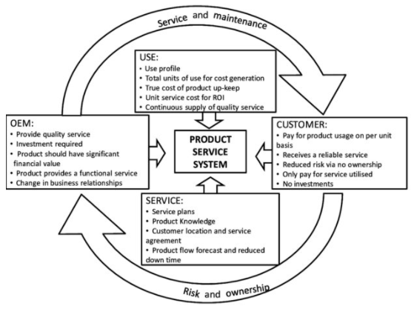
Proizvod kao usluga

Slide 36
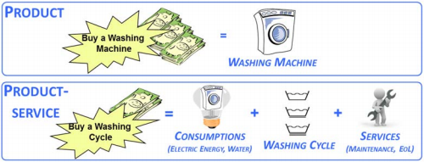
Proizvod kao usluga (nastavak)
Primjer “perilice rublja” – proizvod kao usluga
Primjer proizvoda „perilica rublja” i proizvoda-usluge „ciklusa pranja” [2]

Slide 37
Proizvod kao usluga (nastavak)
Sustav usluga proizvoda (PSS) može slijediti različite pristupe koji se mogu više usredotočiti na fizički proizvod ili na komponentu usluge i podijeliti u tri glavne varijante: model PSS orijentiran na proizvod, orijentiran na korisnika i model orijentiran na rezultate.
• Sustavi usluga proizvoda orijentirani na proizvod podrazumijevaju uključivanje dodatne usluge nakon prodaje u ponudu vrijednosti, ali tvrtke nastavljaju proizvoditi i prodavati proizvode na konvencionalan način. Ovaj model usluga može uključivati ugovore o održavanju i ponude popravaka kroz produžena jamstva za proizvode ili ugovore o povratu.
• Modeli sustava usluga proizvoda usmjerenih na korisnika imaju za cilj uravnoteženiju težinu između proizvoda i usluga. Klijenti plaćaju privremeno korištenje dobra, obično kroz ugovor o najmu, a pružatelj usluge zadržava potpuno vlasništvo nad dobrima. Klijenti plaćaju samo proizvod kada im je stvarno potreban, izbjegavajući tako unaprijed i stalne troškove vlasništva.
• Modeli PSS-a usmjereni na rezultate usmjereni su na kraj spektra usluga PSS-a. Tvrtke ne prodaju proizvode na tradicionalan način, umjesto toga tvrtke prodaju usluge ili rezultate povezane s tim proizvodima. Ugovori između dobavljača i klijenata predstavljaju specifičan rezultat, ne moraju specificirati kako se to postiže.

Slide 38
Proizvod kao usluga
Prednosti
PSS može predstavljati nekoliko koristi za kupca i proizvođača/dobavljača.
• Na strani kupaca, smatra se da PSS pruža vrijednost kroz veću prilagodbu i višu kvalitetu. PSS ima tendenciju uklanjanja administrativnih zadataka ili zadataka nadzora od korisnika. Tu je i prednost veće produktivnosti zbog boljeg iskorištenja performansi proizvoda i duljeg rada. Kupac dobiva vrijednost u obliku koji je blizak njegovim stvarnim potrebama.
• Tvrtke će imati koristi od poboljšanog strateškog pozicioniranja zbog dodane vrijednosti koju klijenti percipiraju kao rezultat PSS-a koji klijenta oslobađa troškova i problema povezanih s nabavom, korištenjem, održavanjem i odlaganjem opreme i proizvoda. Ovo poboljšano strateško pozicioniranje može se povezati sa:
Novi razvoj tržišta | Diferencirana ponuda nove kombinacije proizvoda i usluga koja potrošačima daje dodatnu vrijednost.
Povećana fleksibilnost | Brz odgovor na promjenjivo potrošačko tržište, zahvaljujući novim odnosima eksternalizacije.
Dugoročniji odnosi s klijentima | Odnosi koji vode jačoj povezanosti tvrtke/kupca i, posljedično, lojalnosti kupaca.
Poboljšan korporativni identitet | Sposobnost tvrtke da komunicira 'odgovornu i transparentnu' poziciju, pokazujući svoje ekološke i društvene prednosti.
Poboljšano tržišno i strateško pozicioniranje | Odgovor na postojeće i buduće zakonske zahtjeve ili ograničenja u vezi s okolišem, kao što je proširena odgovornost proizvođača i učinak na okoliš.

Slide 39
Proizvod kao usluga (nastavak)
Izazovi
• Unatoč povećanom potencijalu za stvaranje vrijednosti, implementacija modela proizvoda kao usluge suočava se s ograničenjima. Promjena s prodaje proizvoda na prodaju usluge temeljna je u ponudi vrijednosti tvrtke, ali uvodi nekoliko složenosti.
• "Servitizacija" proizvoda može uključivati dizajn, planiranje i prevladavanje potrebnih višestrukih dodatnih mogućnosti, kao što su deskovi za korisničku podršku i voditelji računa, za sustave prikupljanja i obrnute logistike.
• Glavna prepreka za implementaciju PSS-a u razvijenim zemljama identificirana je kao nužan kulturološki pomak od posjedovanja proizvoda do vrednovanja ispunjenja same konačne potrebe.

Slide 40
Sinergije s drugim metodologijama
Opisuju se sinergije CE-a i druge dvije metodologije - Lean manufacturing i Industrial Ecology.
Lean proizvodnja je metodologija koja ima za cilj minimiziranje otpada u proizvodnim procesima korištenjem alata kao što su mapa toka vrijednosti, analiza uzroka, nula nedostataka itd.
Industrijska ekologija bavi se proučavanjem tokova resursa i interakcije između industrijskih i ekoloških sustava s ciljem pomicanja tokova s ​​linearnog na kružni.

Slide 41
Sinergije s drugim metodologijama
Lean Manufacturing - koncept
• Kao koncept, Lean proizvodnja opisuje se kao sustavna metoda za uklanjanje ili minimiziranje otpada iz proizvodnog sustava ili lanca vrijednosti, uz izbjegavanje negativnog učinka na produktivnost.
• Tvrtke mogu stvoriti sustav koji održivo stvara više vrijednosti i manje otpada primjenom vitke proizvodnje s fokusom na dizajn i tijek procesa
• U Lean konceptu, pojam "vrijednost" definiran je kao radnja ili proces koji bi kupac bio spreman platiti, a "otpad" je definiran kao sve što ne dodaje vrijednost proizvodu ili ima trošak bez korist.

Slide 42
Sinergije s drugim metodologijama
Lean Manufacturing - Otpad
Uobičajenih identificiranih 7 gubitaka Lean-a:
Prekomjerna proizvodnja: proizvodnja više, ranije ili brže nego što to zahtijeva sljedeći proces ili kupac
Čekanje: operateri miruju dok strojevi rade, kvar opreme, kašnjenje dijelova itd.
Transport (ili prijevoz): kretanje dijelova i proizvoda iznad apsolutnog minimuma potrebnog.
Prekomjerna obrada: nepotrebna ili netočna obrada.
Inventar: potrebno je čuvati više od minimalne zalihe sirovina, dijelova, proizvodnje u tijeku (WIP) i gotovih proizvoda.
Kretanje: pokreti koje izvode operateri ili strojevi iznad onoga što je potrebno.
Greške: vrijeme i trud utrošeni na ispravljanje i provjeru prerade i otpada.
Gubitak "neiskorištenog talenta".

Slide 43
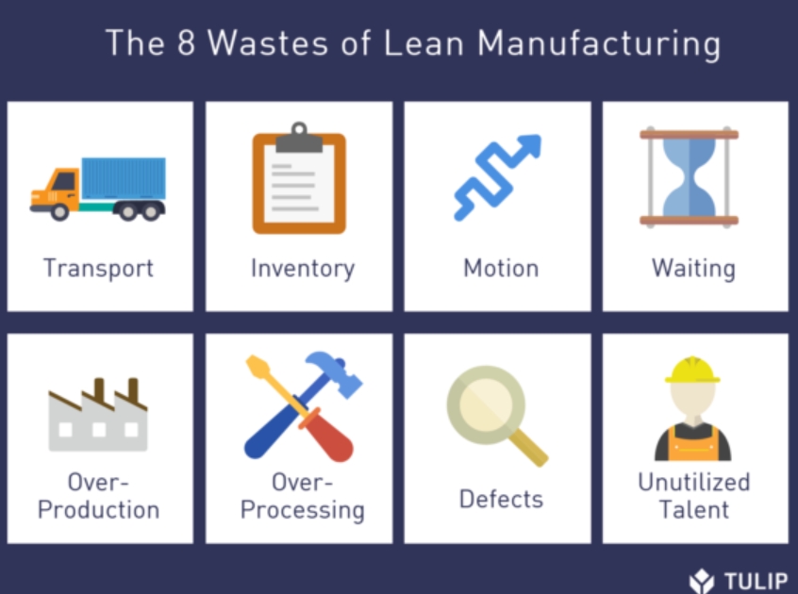
Sinergije s drugim metodologijama
Lean Manufacturing - Otpad
8 otpadaka Lean proizvodnje:

Slide 44
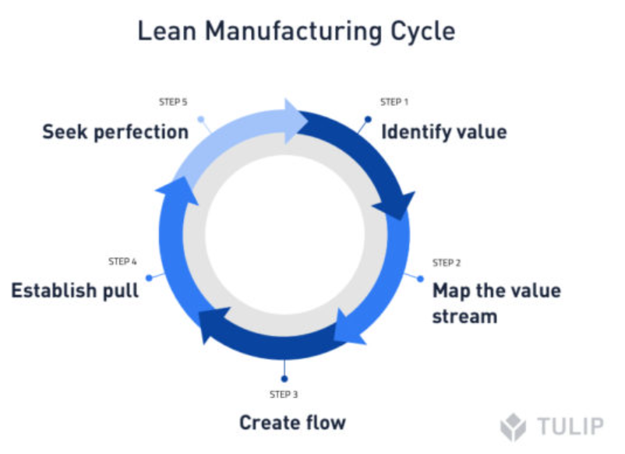
Sinergije s drugim metodologijama
Lean Manufacturing – principi
Lean koncept uzima u obzir pet glavnih principa kao recept za poboljšanje učinkovitosti radnog mjesta, naime sljedeće:
Identificiranje vrijednosti;
Mapiranje toka vrijednosti;
Stvaranje toka;
Uspostavljanje povlačenja;
U potrazi za savršenstvom.
[2]TheKompletanMršavo Proizvodnjavodič -Naučiti kako proizvođačisukorištenjem novi Industrija4.0tehnologijedopovećati tradicionalni nagnuti se proizvodnja praksi. Tulip.co E-knjiga. Mreža:https://tulip.co/ebooks/lean-manufacturing/#chapter-two-history-of-lean

Slide 45
Sinergije s drugim metodologijama
Industrijska ekologija - Koncept
• koncept u kojem se ekosustav vidi kao primjer za projektiranje industrijskih sustava sa svrhom smanjenja njihovog utjecaja na okoliš zatvaranjem energetskih i resursnih petlji.
„Industrijska ekologija konceptualizira industriju kao ekosustav koji je stvorio čovjek i koji funkcionira na sličan način kao prirodni ekosustavi, gdje se otpad ili nusprodukt jednog procesa koristi kao input u drugi proces. Industrijska ekologija je u interakciji s prirodnim ekosustavima i pokušava prijeći s linearnog na ciklički sustav ili sustav zatvorene petlje. Poput prirodnih ekosustava, industrijska ekologija je u stalnom tijeku”

Slide 46
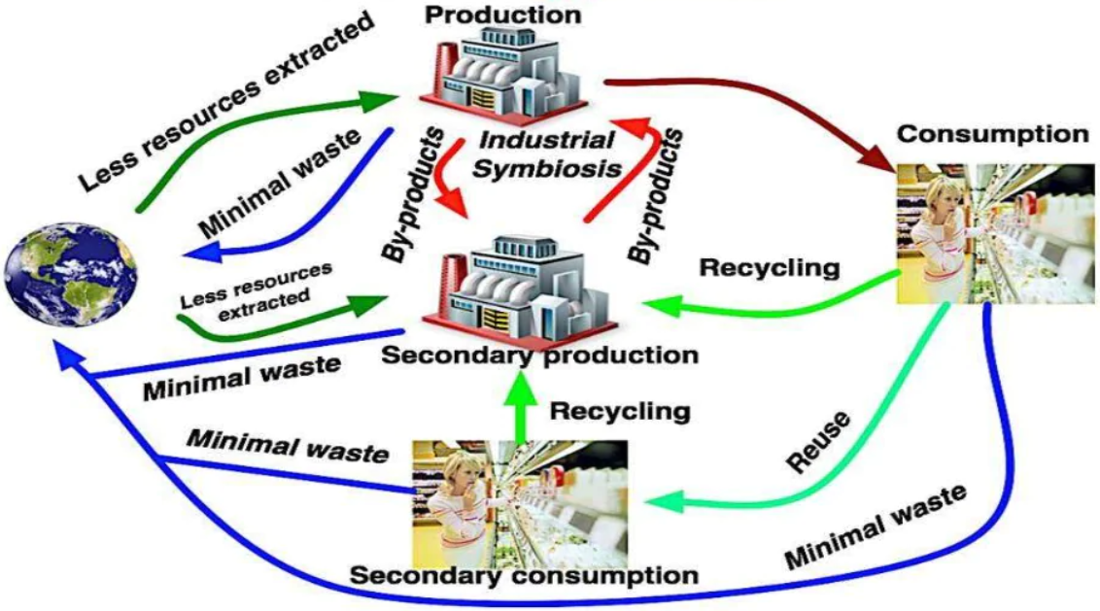
Sinergije s drugim metodologijama
Industrijska ekologija - Procesi
Prema IE konceptu, jedna industrija iskorištava viškove (otpad i nusproizvode) drugih industrija kao inpute u vlastite procese dok je u interakciji s prirodom. IE slijedi hibridni sustav između industrijskih i prirodnih ekosustava i razmatra koncepte održivosti i alate kao što su analiza protoka materijala, dizajn za rastavljanje, ekološki prihvatljive tehnologije i dematerijalizacija.
Industrijski ekološki procesi [3]
[3]Uvoddo industrijskogekologija iindustrijski metabolizam.grčko-albanskikrižgranica suradnjauBiomasa Istraživanje.Dostupnona liniji:https://slideplayer.com/slide/13338089/

Slide 47
Sinergije s drugim metodologijama
Industrijska ekologija - Načela
Razvijati industrijske ekosustave - gledati na otpad kao na resurs; zatvoriti petlje; sklapati partnerstva s drugim industrijama za trgovinu nusproizvodima koji se koriste kao inputi za druge procese.
Dematerijalizirati industrijsku proizvodnju - koristiti manje izvornih materijala i energije tako što ćete postati učinkovitiji u pogledu resursa; ponovno koristiti materijale ili ih zamijeniti ekološki prihvatljivijim materijalima; učiniti više s manje.
Uravnotežite industrijske ulaze i izlaze na prirodne razine - upravljajte sučeljem okoliša i industrije; povećati znanje o ponašanju ekosustava, vremenu oporavka i kapacitetu; povećati znanje o tome kako i kada industrija može komunicirati s prirodnim ekosustavima i ograničenjima.
Poboljšati učinkovitost industrijskih procesa - redizajnirati proizvode, procese, opremu; ponovno koristiti materijale za očuvanje resursa.
Korištenje energije - uključiti opskrbu energijom unutar industrijske ekologije; koristiti alternativne izvore energije koji imaju manji utjecaj na okoliš.
Uskladiti politike s konceptom industrijske ekologije - uključiti okoliš i ekonomiju u organizacijske, nacionalne i međunarodne politike; internalizirati eksternalije; koristiti ekonomske instrumente za poticanje kretanja prema industrijskoj ekologiji; koristiti prikladniju diskontnu stopu; koristiti sveobuhvatniji indeks za mjerenje bogatstva nacije umjesto BNP-a.

Slide 48
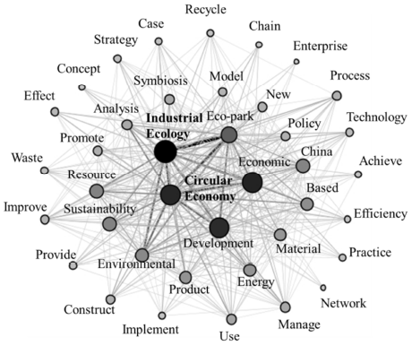
Sinergije s drugim metodologijama
Industrijska ekologija i kružna ekonomija
Riječ ko-pojavamreža za CE i IE literaturu [4]

Slide 49
Sinergije s drugim metodologijama
Industrijska ekologija i kružna ekonomija
Doprinos Industrijske ekologije | Principi kružne ekonomije
• Proučavanje tokova materijala i energije i njihovu primjenu. • Uvesti principe biološkog ekosustava u industrijski ekosustav • Transformirajte linearne i polukružne tokove u kružne ili bliske tokove. • Ukloniti ovisnost o ograničenim zalihama i ponovno koristiti generirani otpad u sustavu. • Osigurati analizu protoka materijala u složenom sustavu. | • Očuvajte i poboljšajte prirodni kapital kontroliranjem ograničenih zaliha i balansiranjem tokova obnovljivih izvora.
• Koristite IS i EIP. • Koristite otpad kao nusproizvod. • Koristite strategije kao što su: ponovna uporaba, recikliranje, popravak i ponovna proizvodnja. • Produljen životni ciklus proizvoda. • Učinite više s manje (dematerijalizacija) • Razvijte više usluga nego proizvoda (PSS). • Koristite Dizajn za okoliš ili Ekodizajn. • Implementirati čistiju proizvodnju u tvrtkama. | • Optimizirajte prinose resursa kruženjem proizvoda, komponente i materijali u uporabi s najvećom korisnošću u svakom trenutku u tehničkim i biološkim ciklusima.
• Koristite indikatore za praćenje učinkovitosti sustava. • Istraživanje usmjereno na razvoj novih načina za prijelaz na GO. • Provesti nacionalne i međunarodne politike gospodarskog razvoja. | •Potaknite učinkovitost sustava otkrivanjem i osmišljavanjem negativnih vanjskih učinaka..

Slide 50
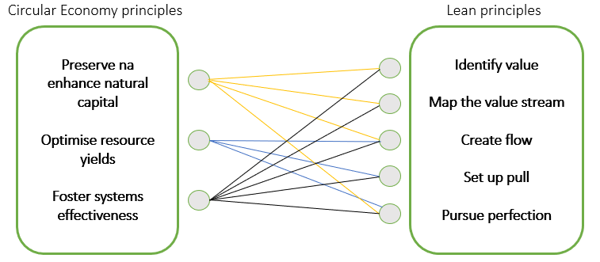
Sinergije s drugim metodologijama
Industrijska ekologija i kružna ekonomija
Međuodnosi kružnog gospodarstva i Lean načela
[5]Saavedra,Yovana; Iritani, Diego;Pavan, Ana;Ometo, Aldo;Teorijski doprinos odindustrijskiekologijado kružnogEkonomija.Primljeno8rujan2016.,revidirano17rujan2017.,Prihvaćeno17rujan2017.,Dostupnoonline 30rujan2017. Web:https://www.sciencedirect.com/science/article/abs/pii/S0959652617321728
Riječ ko-pojavamreža za CE i IE literaturu [5]

Slide 51
Sinergije s drugim metodologijama
Industrijska ekologija i kružna ekonomija
Različiti pristupi LM i CE elementima otpada i vrijednosti
 | Lean pristup | CE pristup
Element Otpad | • Minimalna količina opreme, materijala, dijelova, prostora i vremena apsolutno je neophodna za dodavanje vrijednosti proizvodu; • je aktivnost koja ne dodaje vrijednost kupcima; • Je li neučinkovitost i mjeri se KPI-jevima. | • Otpad = sirovina; • Vidi se u 4 dimenzije: uzalud potrošeni resursi, uzalud potrošeni životni ciklusi, uzalud potrošene sposobnosti, uzalud potrošene ugrađene vrijednosti.
Vrijednost elementa | • Vrijednost se percipira iz perspektive kupca; • Zahtjev kupca. | • Smanjiti otpad recikliranjem i izvorom iz otpada; • Spriječiti izlazak resursa iz gospodarstva; • Četiri dimenzije: smanjenje troškova, stvaranje prihoda, otpornost, legitimnost i imidž.
Različiti pristupi LM i CE elementima otpada i vrijednosti [6]

Slide 52
Procjena
Zadatak
Pogledajte video ispod i odgovorite na sljedeća pitanja:
Koja je razlika između modela linearnog i kružnog gospodarstva?
U kojoj mjeri kružna ekonomija utječe na vas kao vlasnika tvrtke i koje prednosti ona donosi u odnosu na model linearne ekonomije?
Komentirajte sljedeću izjavu:Lokalne i regionalne vlasti imaju ključnu ulogu
https://www.youtube.com/watch?v=__0Spwj8DkM

Slide 53
Dodatna literatura
Razvoj novih kružnih proizvoda ili usluga
Europska Provizija, Politika održivog proizvoda iEkološki dizajn.https://ec.europa.eu/growth/industry/sustainability/product-policy-and-ecodesign_en
Europska Provizija,Ekološki dizajni energetsko označavanje, Direktiva 2009/125/EZ i Uredba (EU) 2017&1369.https://ec.europa.eu/growth/single-market/european-standards/harmonised-standards/ecodesign_en
europskiProvizija,Ekološki dizajnsvoju budućnost – Kakoekodizajnmože pomoći okolišu čineći proizvode pametnijima, izvješće,https://op.europa.eu/pt/publication-detail/-/publication/4d42d597-4f92-4498-8e1d-857cc157e6db

Slide 54
Dodatna literatura
Razvoj novih kružnih proizvoda ili usluga (nastavak)
ISO/TR 14062—Upravljanje okolišem—Integriranje ekoloških aspekata u dizajn i razvoj proizvoda, Tech. Rep. 2002. (2002.)
EDReiskin, AL White, JK Johnson, TJVotta,Servisiranjelanac opskrbe kemikalijama, J. Ind. Ecol. 3 (1999) 19–31.https://doi.org/10.1162/108819899569520
IC De los Rios, FJS Charnley, Vještine i sposobnosti za održivo i kružno gospodarstvo: Promjenjiva uloga dizajna, J. Cleaner Production 160 (2017) 109-122https://www.sciencedirect.com/science/article/pii/S0959652616317619?via%3Dihub

Slide 55
Dodatna literatura
Kružni Zalihe
RoosG. Inovacija poslovnog modela za stvaranje i hvatanje vrijednosti resursa u budućim kružnim materijalnim lancima, Resursi 3 (2014.) 248-274,https://doi.org/10.3390/resources3010248
D. Benton, J. Hazell, Resource Resilient UK – Izvješće Radne skupine za kružno gospodarstvo, Green Alliance 2013. Dostupno na:https://greenalliance.org.uk/resources/Resource%20resilient%20UK.pdf

Slide 56
Dodatna literatura
Reciklirajte, ponovno upotrijebite i dijelite
Publikacije OECD-a (2019.): Poslovni modeli za kružno gospodarstvo – prilike i izazovi za politiku. Dostupno na: https://www.oecd-ilibrary.org/sites/e59f8dd6hr/index.html?itemId=/content/component/e59f8dd6-en Rasipanjem do bogatstva: Prednost kružne ekonomije (2015.): Lacy, Peter,Rutqvist, Jakob
Zaklada Ellen McArthur, Upstream Innovation: vodič za rješenja za pakiranje, dostupno na:https://emf.thirdlight.com/link/xgfhlc17d1oc-qtv2v7/@/preview/3
SW Kratak, NMPBocken, CY Barlow, MRChertow, Od rafiniranja šećera do uzgoja rajčica, J. Ind. Ecol. (2014), https://doi.org/10.1111/jiec.12171

Slide 57
Dodatna literatura
Produljenje vijeka trajanja proizvoda
Carra, Guglielmo (Arup) iMagdani, Nitesh, (BAM) (2016.)Kružni poslovni modeli za izgrađeno okruženje,https://www.ellenmacarthurfoundation.org/assets/downloads/ce100/CE100-CoPro-BE_Business-Models-Interactive.pdf, zadnji pristup 13.11.2020.
Europska komisija (16.01.2018.),Komunikacija Komisije Europskom parlamentu, Vijeću, Europskom gospodarskom i socijalnom odboru i Odboru regija o okviru za praćenje kružnog gospodarstva,https://ec.europa.eu/environment/circular-economy/pdf/monitoring-framework.pdf, posljednji pristup 03.11.2020.
Razmatranja dizajna i poslovnog modela za preradu teških strojeva – Caterpillar. Zaklada Ellen Macarthur. Mreža:https://www.ellenmacarthurfoundation.org/case-studies/design-and-business-model-considerations-for-heavy-machinery-remanufacturing, zadnji pristup 04.08.2021.

Slide 58
Dodatna literatura
Produljenje vijeka trajanja proizvoda (nastavak)
Održavanje odjeće u uporabi – uštedite novac i smanjite otpad –thredUP. Zaklada Ellen Macarthur. Mreža:https://www.ellenmacarthurfoundation.org/case-studies/keeping-clothing-in-use-save-money-and-reduce-waste, zadnji pristup 04.08.2021.
UNUTARNJI RAST: VIZIJA KRUŽNOG GOSPODARSTVA ZA KONKURENTNU EUROPU. Zaklada Ellen Macarthur. Mreža:https://www.ellenmacarthurfoundation.org/assets/downloads/publications/EllenMacArthurFoundation_Growth-Within_July15.pdf, zadnji pristup 04.08.2021.
GuglielmoCarra, Arup; NiteshMagdani, KM. KRUŽNI POSLOVNI MODELI - ZA IZGRAĐENI OKOLIŠ. Program Circular Economy 100 (CE100). Mreža:https://www.arup.com/perspectives/publications/research/section/circular-business-models-for-the-built-environment, zadnji pristup 04.08.2021.

Slide 59
Dodatna literatura
Platforme za dijeljenje
Kružne mreže i platforme znanja Dostupne na mreži:https://kenniskaarten.hetgroenebrein.nl/en/knowledge-map-circular-economy/circular-knowledge-networks-platforms/.
Schwanholz, J.;Leipold, S. Dijeljenje za kružno gospodarstvo? analiza načela i poslovnih modela platformi za digitalno dijeljenje. J. Očistite. proizvod 2020.

Slide 60
Dodatna literatura
Proizvod kao usluga
Carra, Guglielmo (Arup) iMagdani, Nitesh, (BAM) (2016.) Kružni poslovni modeli za izgrađenu okolinu,https://www.ellenmacarthurfoundation.org/assets/downloads/ce100/CE100-CoPro-BE_Business-Models-Interactive.pdf, zadnji pristup 13.11.2020.
Europska komisija (16. siječnja 2018.), Komunikacija Komisije Europskom parlamentu, Vijeću, Europskom gospodarskom i socijalnom odboru i Odboru regija o okviru za praćenje kružnog gospodarstva,https://ec.europa.eu/environment/circular-economy/pdf/monitoring-framework.pdf, posljednji pristup 03.11.2020.
Vezzoli, Carlo;Kohtala, Cindy; i Srinivasan, Amrit s Diehlom, JC;Fusakul,Sompit, Xin, Liu i Sateesh,Deepta. Dizajn sustava proizvoda i usluga za održivost (2014.);Lećeprojekt - Learning Network on Sustainabilityhttps://re.public.polimi.it/retrieve/handle/11311/828725/24772/Product-Service%20System%20Design%20for%20Sustainability_PART%20I.pdf, zadnji pristup 03.08.2021.

Slide 61
Dodatna literatura
Proizvod kao usluga (nastavak)
Zaokruživanje uredskog namještaja –Ahrend. Namještaj kao usluga (FAAS). Zaklada Ellen Macarthur. Mreža:https://www.ellenmacarthurfoundation.org/case-studies/bringing-office-furniture-full-circle, zadnji pristup 04.08.2021.
UNUTARNJI RAST: VIZIJA KRUŽNOG GOSPODARSTVA ZA KONKURENTNU EUROPU. Zaklada Ellen Macarthur. Mreža:https://www.ellenmacarthurfoundation.org/assets/downloads/publications/EllenMacArthurFoundation_Growth-Within_July15.pdf, zadnji pristup 04.08.2021.
GuglielmoCarra, Arup; NiteshMagdani, KM. KRUŽNI POSLOVNI MODELI - ZA IZGRAĐENI OKOLIŠ. Program Circular Economy 100 (CE100). Mreža:https://www.arup.com/perspectives/publications/research/section/circular-business-models-for-the-built-environment, zadnji pristup 04.08.2021.

Slide 62
Dodatna literatura
Sinergije s drugim metodologijama
Carra, Guglielmo (Arup) iMagdani, Nitesh, (BAM) (2016.) Kružni poslovni modeli za izgrađenu okolinu,https://www.ellenmacarthurfoundation.org/assets/downloads/ce100/CE100-CoPro-BE_Business-Models-Interactive.pdf, zadnji pristup 13.11.2020.
Europska komisija (16. siječnja 2018.), Komunikacija Komisije Europskom parlamentu, Vijeću, Europskom gospodarskom i socijalnom odboru i Odboru regija o okviru za praćenje kružnog gospodarstva,https://ec.europa.eu/environment/circular-economy/pdf/monitoring-framework.pdf, posljednji pristup 03.11.2020.
NAČELA LEAN-a; Lean Enterprise Institute; Mreža:https://www.lean.org/WhatsLean/Principles.cfm

Slide 63
Dodatna literatura
Sinergije s drugim metodologijama (nastavak)
O'Rourke, Dara; Connelly, Lloyd;Koshland, Katarina; INDUSTRIJSKA EKOLOGIJA: KRITIČKI OSVRT; Međunarodni časopis za okoliš i onečišćenje, sv. 6, br. 2/3, str. 89-112, 1996. Web:https://www.researchgate.net/publication/255598523_Industrial_Ecology_A_Critical_Review
Robert U. Ayres; Leslie W. Ayres; Priručnik iz industrijske ekologije; Izdavač Edward Elgar Publishing Limited; 2001. Web:http://pustaka.unp.ac.id/file/abstrak_kki/EBOOKS/A%20Handbook%20of%20Industrial%20Ecology.pdf
Magnusson, T., Andersson, H.,Ottosson, M., (2019), Industrijska ekologija i granice proizvodnog poduzeća, Journal of Industrial Ecology, 23(5), 1211-1225. Mreža:https://doi.org/10.1111/jiec.12864

Slide 64
POSLOVNI MODELI
Zahvaliti
vas!
ekološki koncept stablo i novacpo sompong_tomu https://www.freepik.com/premium-photo/environmental-concept-tree-money_26734080.htm#query=green%20money&position=33&from_view=search&track=ais

